Slide 1


Slide 2
정적 메모리 할당과 동적 메모리 할당

Slide 3
프로그램이 사용하는 메모리 영역(구조)
코드 세그먼트 : 컴파일된 프로그램이 저장되는 영역
데이터 세그먼트 : 전역 변수 및 정적 변수가 저장되는 영역
힙 세그먼트 : 동적으로 할당된 변수가 저장되는 영역
스택 세그먼트 : 함수 매개 변수, 지역 변수,
기타 함수 관련 정보가 저장되는 영역
* 메인() 함수부터 현재 실행 지점까지의 모든 활성 함수를
추적하고 모든 함수 매개 변수와 지역 변수의 할당을 처리함.
* window 운영체제에서 기본 스택 세그먼트의 크기는 1MB.
- 스택 세그먼트에 너무 많은 정보를 넣으려고 하면
스택 오버플로(stack overflow)가 발생.
. 함수호출을 너무 많이 한 경우에 해당됨.

Slide 4
Heap 메모리영역의 특징
힙에 메모리를 할당하는 것은 비교적 느림.
할당된 메모리는 명시적으로 할당, 해제하거나
응용 프로그램이 종료될 때까지 유지됨.
동적으로 할당된 메모리는 포인터를 통해 접근됨.
힙은 큰 메모리 풀이므로 큰 배열,
구조체 또는 클래스 할당가능.
* 힙 영역 : 할당해야 할 메모리의 크기를 프로그램이 실행되는
동안(run time) 결정해야 하는 경우에 유용하게 사용되는 공간

Slide 5
동적 메모리 할당 및 반환
정적 할당
변수 선언을 통해 필요한 메모리 할당
많은 양의 메모리는 배열 선언을 통해 할당
동적 할당
필요한 양이 예측되지 않는 경우..
실행 중에 필요한 만큼 힙 메모리에서 할당
힙(heap)으로부터 할당
힙은 운영체제가 프로세스(프로그램)의 실행을 시작 시킬 때
동적 할당 공간으로 준 메모리 공간
C 언어의 동적 메모리 할당 :
- malloc()/free() 라이브러리 함수 사용

Slide 6
동적 메모리 할당 및 반환
C++의 동적 메모리 할당/반환
new 연산자
기본 타입 메모리 할당, 배열 할당, 객체 할당, 객체 배열 할당
객체의 동적 생성 - 힙 메모리로부터 객체를 위한
메모리 할당 요청
객체 할당 시 생성자 호출
delete 연산자
new로 할당 받은 메모리 반환
객체의 동적 소멸 - 소멸자 호출 뒤 객체를 힙에 반환

Slide 7
new와 delete 연산자
C++의 기본 연산자
new/delete 연산자의 사용 형식
데이터타입 *포인터변수 = new 데이터타입 ;
delete 포인터변수;

Slide 8
new와 delete 연산자
new/delete의 사용
int *pInt = new int; // int 타입의 메모리 동적 할당
char *pChar = new char; // char 타입의 메모리 동적 할당
Circle *pCircle = new Circle(); // Circle 클래스 타입의
메모리 동적 할당
delete pInt; // 할당 받은 정수 공간 반환
delete pChar; // 할당 받은 문자 공간 반환
delete pCircle; // 할당 받은 객체 공간 반환

Slide 9
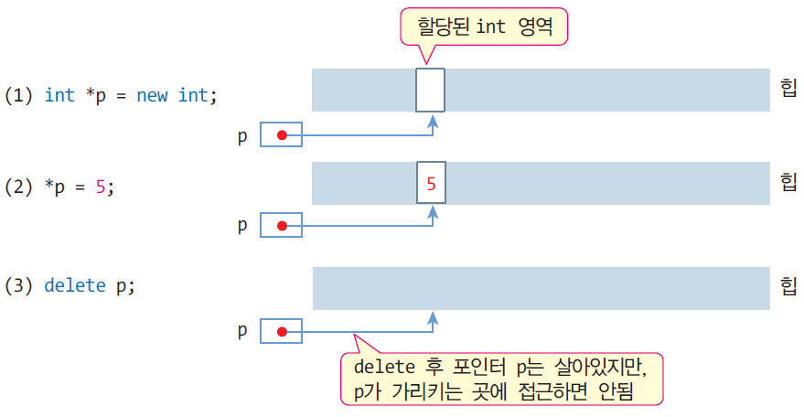
기본 타입의 메모리 동적 할당 및 반환

Slide 10
예제 4-5 정수형 공간의 동적 할당 및 반환 예
#include <iostream>
using namespace std;
int main() {
int *p;
p = new int;
if(!p) {
cout << "메모리를 할당할 수 없습니다.";
return 0;
}
*p = 5; // 할당 받은 정수 공간에 5 삽입
int n = *p;
cout << "*p = " << *p << '\n';
cout << "n = " << n << '\n';
delete p;
}
*p = 5
n = 5
동적 메모리 할당
할당 받은 메모리 반환

Slide 11
delete 사용 시 주의 사항
적절치 못한 포인터로 delete하면 실행 시간 오류 발생
동적으로 할당 받지 않는 메모리 반환 – 오류
동일한 메모리 두 번 반환 - 오류
int n;
int *p = &n;
delete p; // 실행 시간 오류
// 포인터 p가 가리키는 메모리는 동적으로 할당 받은 것이 아님
int *p = new int;
delete p; // 정상적인 메모리 반환
delete p; // 실행 시간 오류. 이미 반환한 메모리를 중복 반환불가

Slide 12
배열의 동적 할당 및 반환
new/delete 연산자의 사용 형식
데이터타입 *포인터변수 = new 데이터타입 [배열의 크기];
// 동적 배열 할당
delete [] 포인터변수; // 배열 반환

Slide 13
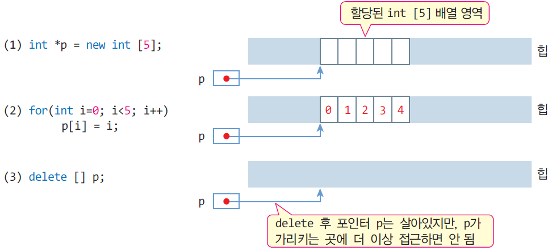
배열의 동적 할당 및 반환

Slide 14
예제 4-6 정수형 배열의 동적 할당 및 반환
사용자로부터 입력할 정수의 개수를
입력 받아 배열을 동적 할당 받고,
하나씩 정수를 입력 받은 후
합을 출력하는 프로그램을 작성하라.

Slide 15
예제 4-6 정수형 배열의 동적 할당 및 반환
#include <iostream>
using namespace std;
int main() {
cout << "입력할 정수의 개수는?";
int n;
cin >> n; // 정수의 개수 입력
if(n <= 0) return 0;
int *p = new int[n]; // n 개의 정수 배열 동적 할당
if(!p) {
cout << "메모리를 할당할 수 없습니다.";
return 0;
}

Slide 16
예제 4-6 정수형 배열의 동적 할당 및 반환
for(int i=0; i<n; i++) {
cout << i+1 << "번째 정수: "; // 프롬프트 출력
cin >> p[i]; // 키보드로부터 정수 입력
}
int sum = 0;
for(int i=0; i<n; i++)
sum += p[i];
cout << "평균 = " << sum/n << endl;
delete [] p; // 배열 메모리 반환
}
입력할 정수의 개수는?4
1번째 정수: 4
2번째 정수: 20
3번째 정수: -5
4번째 정수: 9
평균 = 7

Slide 17
동적 할당 메모리 초기화 및 delete 시 유의 사항
동적 할당 메모리 초기화
동적 할당 시 초기화
배열은 동적 할당 시 초기화 불가능
데이터타입 *포인터변수 = new 데이터타입(초기값);
int *pInt = new int(20); // 20으로 초기화된 int 타입 할당
char *pChar = new char('a'); // ‘a’로 초기화된 char 타입 할당
int *pArray = new int [10](20); // 구문 오류. 컴파일 오류 발생
int *pArray = new int(20)[10]; // 구문 오류. 컴파일 오류 발생

Slide 18
동적 할당 메모리 초기화 및 delete 시 유의 사항
delete시 [] 생략
컴파일 오류는 아니지만 비정상적인 반환
int *p = new int [10];
delete p; // 비정상 반환. delete [] p;로 하여야 함.
int *q = new int;
delete [] q; // 비정상 반환. delete q;로 하여야 함.

Slide 19
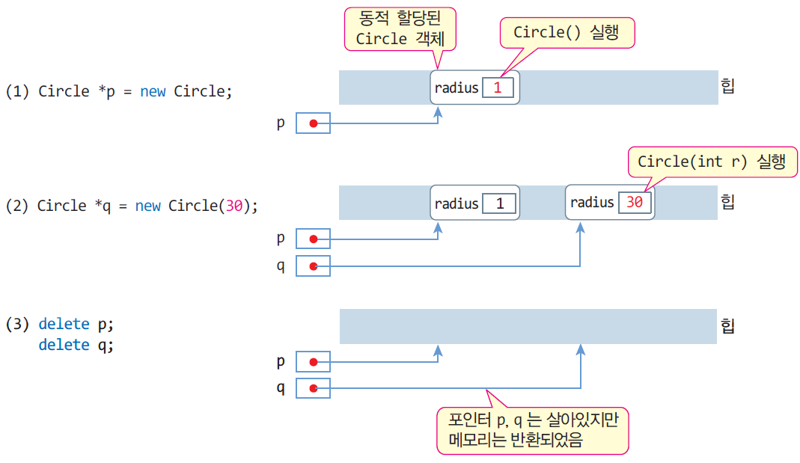
객체의 동적 생성 및 반환
클래스명 *포인터변수 = new 클래스명;
클래스명 *포인터변수 = new 클래스명(생성자매개변수리스트);
delete 포인터변수;

Slide 20
예제 4-7 Circle 객체의 동적 생성 및 반환
#include <iostream>
using namespace std;
class Circle {
int radius;
public:
Circle();
Circle(int r);
~Circle();
void setRadius(int r) { radius = r; }
double getArea() { return 3.14*radius*radius; }
};

Slide 21
예제 4-7 Circle 객체의 동적 생성 및 반환
Circle::Circle() {
radius = 1;
cout << "생성자 실행 radius = " << radius << endl;
}
Circle::Circle(int r) {
radius = r;
cout << "생성자 실행 radius = " << radius << endl;
}
Circle::~Circle() {
cout << "소멸자 실행 radius = " << radius << endl;
}

Slide 22
예제 4-7 Circle 객체의 동적 생성 및 반환
int main() {
Circle *p, *q;
p = new Circle;
q = new Circle(30);
cout << p->getArea() << endl << q->getArea() << endl;
delete p;
delete q;
}
생성한 순서에 관계 없이 원하는 순서대로 delete 할 수 있음
생성자 실행 radius = 1
생성자 실행 radius = 30
3.14
2826
소멸자 실행 radius = 1
소멸자 실행 radius = 30

Slide 23
예제 4–8 Circle 객체의 동적 생성과 반환 응용
정수 반지름을 입력 받고 Circle 객체를
동적 생성하여 면적을 출력하라.
음수가 입력되면 프로그램은 종료한다.

Slide 24
예제 4–8 Circle 객체의 동적 생성과 반환 응용
int main() {
int radius;
while(true) {
cout << "정수 반지름 입력(음수이면 종료)>> ";
cin >> radius;
if(radius < 0)
break;
Circle *p = new Circle(radius); // 동적 객체 생성
cout << "원의 면적은 " << p->getArea() << endl;
delete p; // 객체 반환
}
}
음수가 입력되면 종료
정수 반지름 입력(음수이면 종료)>> 5
생성자 실행 radius = 5
원의 면적은 78.5
소멸자 실행 radius = 5
정수 반지름 입력(음수이면 종료)>> 9
생성자 실행 radius = 9
원의 면적은 254.34
소멸자 실행 radius = 9
정수 반지름 입력(음수이면 종료)>> -1
delete 문이 없다면
메모리 누수 발생

Slide 25
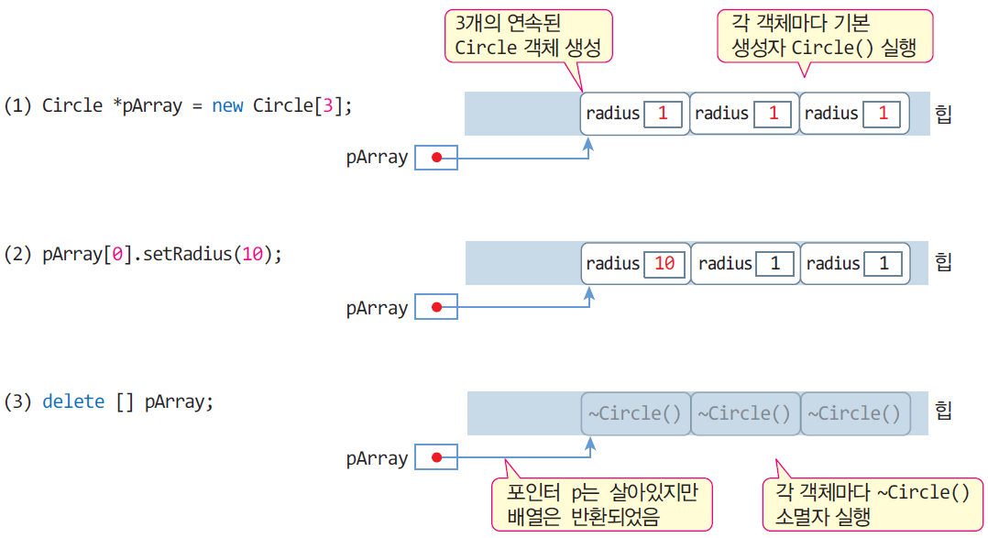
객체 배열의 동적 생성 및 반환
클래스이름 *포인터변수 = new 클래스이름 [배열 크기];
delete [] 포인터변수; // 포인터변수가 가리키는 객체 배열을 반환

Slide 26
객체 배열의 사용, 배열의 반환과 소멸자
동적으로 생성된 배열도 보통 배열처럼 사용
Circle *pArray = new Circle[3]; // 3개의 Circle 객체 배열의 동적 생성
pArray[0].setRadius(10);
// 첫 번째 배열객체의 setRadius() 멤버 함수 호출
pArray[1].setRadius(20);
pArray[2].setRadius(30);
for(int i=0; i<3; i++) {
cout << pArray[i].getArea();
// i 번째 배열객체의 getArea() 멤버 함수 호출
}

Slide 27
객체 배열의 사용, 배열의 반환과 소멸자
pArray->setRadius(10);
(pArray+1)->setRadius(20);
(pArray+2)->setRadius(30);
for(int i=0; i<3; i++) {
(pArray+i)->getArea();
}
포인터로 배열 접근
배열 소멸
pArray[2] 객체의 소멸자 실행(1)
pArray[1] 객체의 소멸자 실행(2)
pArray[0] 객체의 소멸자 실행(3)
delete [] pArray;
각 원소 객체의 소멸자 별도 실행. 생성의 반대순

Slide 28
예제 4-9 Circle 배열의 동적 생성 및 반환
#include <iostream>
using namespace std;
class Circle {
int radius;
public:
Circle();
Circle(int r);
~Circle();
void setRadius(int r) { radius = r; }
double getArea() { return 3.14*radius*radius; }
};
Circle::Circle() {
radius = 1;
cout << "생성자 실행 radius = " << radius << endl;
}
Circle::Circle(int r) {
radius = r;
cout << "생성자 실행 radius = " << radius << endl;
}
Circle::~Circle() {
cout << "소멸자 실행 radius = " << radius << endl;
}

Slide 29
예제 4-9 Circle 배열의 동적 생성 및 반환
int main() {
Circle *pArray = new Circle [3]; // 객체 배열 생성
pArray[0].setRadius(10);
pArray[1].setRadius(20);
pArray[2].setRadius(30);
for(int i=0; i<3; i++) {
cout << pArray[i].getArea() << '\n';
}
Circle *p = pArray; // 포인터 p에 배열의 주소값으로 설정
for(int i=0; i<3; i++) {
cout << p->getArea() << '\n';
p++;
}
delete [] pArray; // 객체 배열 소멸
}
각 원소 객체의
기본 생성자 Circle() 실행
생성자 실행 radius = 1
생성자 실행 radius = 1
생성자 실행 radius = 1
314
1256
2826
314
1256
2826
소멸자 실행 radius = 30
소멸자 실행 radius = 20
소멸자 실행 radius = 10
각 배열 원소 객체의
소멸자 ~Circle() 실행
소멸자는 생성의
반대 순으로 실행

Slide 30
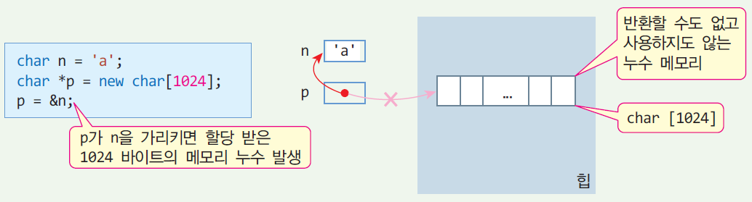
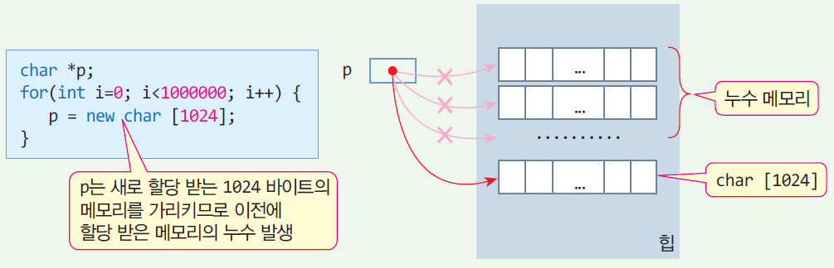
동적 메모리 할당과 메모리 누수
* 프로그램이 종료되면, 운영체제는 누수 메모리를 모두 힙에 반환

Slide 31
this 포인터
this
포인터, 객체 자신 포인터
클래스의 멤버 함수 내에서만 사용
개발자가 선언하는 변수가 아니고, 컴파일러가 선언한 변수
멤버 함수에 컴파일러에 의해 묵시적으로 삽입 선언되는 매개 변수
class Circle {
int radius;
public:
Circle() { this->radius=1; }
Circle(int radius) { this->radius = radius; }
void setRadius(int radius) { this->radius = radius; }
....
};

Slide 32
this와 객체
class Circle {
int radius;
public:
Circle() {
this->radius=1;
}
Circle(int radius) {
this->radius = radius;
}
void setRadius(int radius) {
this->radius = radius;
}
};
* 각 객체 속의 this는 다른 객체의 this와 다름
c1
radius
...
void setRadius(int radius) {
this->radius = radius;
}
...
4
this는 객체 자신에 대한 포인터
1
c2
radius
...
void setRadius(int radius) {
this->radius = radius;
}
...
5
2
int main() {
Circle c1;
Circle c2(2);
Circle c3(3);
c1.setRadius(4);
c2.setRadius(5);
c3.setRadius(6);
}
c3
radius
...
void setRadius(int radius) {
this->radius = radius;
}
...
6
3

Slide 33
this가 필요한 경우
매개변수의 이름과 멤버 변수의 이름이 같은 경우
Circle(int radius) {
this->radius = radius;
}
Circle(int radius) {
radius = radius;
}
멤버 radius
매개 변수 radius
매개 변수 radius
매개 변수 radius

Slide 34
this가 필요한 경우
멤버 함수가 객체 자신의 주소를 리턴할 때
연산자 중복 시에 매우 필요
class Sample {
public:
Sample* f() {
....
return this;
}
};

Slide 35
this의 제약 사항
멤버 함수가 아닌 함수에서 this 사용 불가
객체와의 관련성이 없기 때문
static 멤버 함수에서 this 사용 불가
객체가 생기기 전에 static 함수 호출이 있을 수 있기 때문에

Slide 36
this 포인터의 실체 – 컴파일러에서 처리
class Sample {
int a;
public:
void setA(int x) {
this->a = x;
}
};
컴파일러에 의해
변환
class Sample {
....
public:
void setA(Sample* this, int x)
{
this->a = x;
}
};
this는 컴파일러에 의해
묵시적으로 삽입된 매개 변수
(a) 개발자가 작성한 클래스
(b) 컴파일러에 의해 변환된 클래스

Slide 37
string 클래스를 이용한 문자열
C++ 문자열
C-스트링
C++ string 클래스의 객체
string 클래스
C++ 표준 라이브러리, <string> 헤더 파일에 선언
#include <string>
using namespace std;

Slide 38
string 클래스를 이용한 문자열
가변 크기의 문자열
다양한 문자열 연산을 실행하는 연산자와 멤버 함수 포함
문자열 복사, 문자열 비교, 문자열 길이 등
문자열, 스트링, 문자열 객체, string 객체 등으로 혼용
string str = "I love ";
// str은 'I', ' ', 'l', 'o', 'v', 'e', ' ‘ : 7개 문자
str.append("C++.");
// str은 "I love C++.“ : 11개의 문자

Slide 39
string 객체 생성 및 입출력
문자열 생성
string str; // 빈 문자열을 가진 스트링 객체
string address("서울시 성북구 삼선동 389“); // 문자열 리터럴로 초기화
string copyAddress(address);
// C-스트링(char [] 배열)으로부터 스트링 객체 생성
char text[] = {'L', 'o', 'v', 'e', ' ', 'C', '+', '+', '\0'};
string title(text); // “Love C++" 문자열을 가진 title 생성}

Slide 40
string 객체 생성 및 입출력
문자열 출력
cout과 << 연산자
cout << address << endl;
// "서울시 성북구 삼선동 389" 출력
cout << title << endl;
// “Love C++" 출력

Slide 41
string 객체 생성 및 입출력
문자열 입력
cin과 >> 연산자
string name;
cin >> name;
// 공백이 입력되면 하나의 문자열로 입력

Slide 42
string 객체 생성 및 입출력
문자열 숫자 변환
stoi() 함수 이용
2011 C++ 표준부터
string s="123";
int n = stoi(s);
// n은 정수 123. 비주얼 C++ 2010 이상 버전
string s="123";
int n = atoi(s.c_str());
// n은 정수 123. 비주얼 C++ 2008 이하

Slide 43
string 객체의 동적 생성
new/delete를 이용하여 문자열을 동적 생성/반환 가능

Slide 44
예제 4–11 string 클래스를 이용한 문자열 생성 및 출력
빈 문자열을
가진 스트링 출력
#include <iostream>
#include <string>
using namespace std;
int main() {
// 스트링 생성
string str; // 빈 문자열을 가진 스트링 객체 생성
string address("서울시 성북구 삼선동 389");
string copyAddress(address);
char text[] = {'L', 'o', 'v', 'e', ' ', 'C', '+', '+', '\0'}; string title(text); // "Love C++" 문자열을 가진 스트링 객체 생성
// 스트링 출력
cout << str << endl; // 빈 스트링. 아무 값도 출력되지 않음
cout << address << endl;
cout << copyAddress << endl;
cout << title << endl;
}
서울시 성북구 삼선동 389
서울시 성북구 삼선동 389
Love C++
string 클래스를 사용하기 위해 반드시 필요

Slide 45
예제 4-12 string 배열 선언과 문자열 키 입력 응용
5 개의 string 배열을 선언하고 getline()을 이용하여 문자열을 입력 받아
사전 순으로 가장 뒤에 나오는 문자열을
출력하라.
문자열 비교는 <, > 연산자를 간단히 이용하면 된다.

Slide 46
#include <iostream>
#include <string>
using namespace std;
int main() {
string names[5]; // 문자열 배열 선언
for(int i=0; i<5; i++) {
cout << "이름 >> ";
getline(cin, names[i], '\n');
}
string latter = names[0];
for(int i=1; i<5; i++) {
if(latter < names[i]) { // 사전 순으로 latter 문자열이 앞에 온다면
latter = names[i]; // latter 문자열 변경
}
}
cout << "사전에서 가장 뒤에 나오는 문자열은 " << latter << endl;
}
이름 >> Kim Nam Yun
이름 >> Chang Jae Young
이름 >> Lee Jae Moon
이름 >> Han Won Sun
이름 >> Hwang Su hee
사전에서 가장 뒤에 나오는 문자열은 Lee Jae Moon
생략가능

Slide 47
예제 4-13 문자열을 입력 받고 회전시키기
빈칸을 포함하는 문자열을 입력 받고,
한 문자씩 왼쪽으로 회전하도록
문자열을 변경하고 출력하라.

Slide 48
#include <iostream>
#include <string>
using namespace std;
int main() {
string s;
cout << "문자열을 입력하세요(한글 안됨) " << endl;
getline(cin, s, '\n'); // 문자열 입력
int len = s.length(); // 문자열의 길이
for(int i=0; i<len; i++) {
string first = s.substr(0,1); // 맨 앞의 문자 1개를 문자열로 분리
string sub = s.substr(1, len-1); // 나머지 문자들을 문자열로 분리
s = sub + first; // 두 문자열을 연결하여 새로운 문자열로 만듦
cout << s << endl;
}
}

Slide 49
문자열을 입력하세요 (한글 안됨)
I love you
love youI
love youI
ove youI l
ve youI lo
e youI lov
youI love
youI love
ouI love y
uI love yo
I love you

Slide 51
함수의 인자 전달 방식 리뷰
인자 전달 방식
값에 의한 호출, call by value
함수가 호출되면 매개 변수가 스택에 생성됨
호출하는 코드에서 값을 넘겨줌
호출하는 코드에서 넘어온 값이 매개 변수에 복사됨

Slide 52
함수의 인자 전달 방식 리뷰
인자 전달 방식
주소에 의한 호출, call by address
함수의 매개 변수는 포인터 타입
함수가 호출되면 포인터 타입의 매개 변수가 스택에 생성됨.
호출하는 코드에서는 명시적으로 주소를 넘겨줌
기본 타입 변수나 객체의 경우, 주소 전달
배열의 경우, 배열의 이름
호출하는 코드에서 넘어온 주소 값이 매개 변수에 저장됨

Slide 53
#include <iostream>
using namespace std;
void swap(int a, int b) {
int tmp;
tmp = a;
a = b;
b = tmp;
}
int main() {
int m=2, n=9;
swap(m, n);
cout << m << ‘ ‘ << n;
}
2 9

Slide 54
a, b에
m, n의 값 복사
a
a
2
2 9
b
9
b
9 2
swap() 스택
swap() 스택
m, n
변화 없음
m
2
m
2
m
2
m
2
n
9
n
9
n
9
n
9
main() 스택
main() 스택
main() 스택
main() 스택
(1) swap() 호출 전
(2) swap() 호출 직후
(3) swap() 실행
(4) swap() 리턴 후
값에 의한 호출

Slide 55
#include <iostream>
using namespace std;
void swap(int *a, int *b) {
int tmp;
tmp = *a;
*a = *b;
*b = tmp;
}
int main() {
int m=2, n=9;
swap(&m, &n);
cout << m << ‘ ‘ << n;
}
9 2

Slide 56
a, b에
m, n의 주소
전달
a
a
●
●
b
●
b
●
swap() 스택
swap() 스택
m, n
변경
m
2
m
2
m
2 9
m
9
n
9
n
9
n
9 2
n
2
main() 스택
main() 스택
main() 스택
main() 스택
(1) swap() 호출 전
(2) swap() 호출 직후
(3) swap() 실행
(4) swap() 리턴 후
주소에 의한 호출

Slide 57
‘값에 의한 호출’로 객체 전달
함수를 호출하는 쪽에서 객체 전달
객체 이름만 사용
함수의 매개 변수 객체 생성
매개 변수 객체의 공간이 스택에 할당
호출하는 쪽의 객체가 매개 변수 객체에 그대로 복사됨
매개 변수 객체의 생성자는 호출되지 않음
함수 종료
매개 변수 객체의 소멸자 호출
값에 의한 호출 시 매개 변수 객체의 생성자가 실행되지 않는 이유?
호출되는 순간의 실인자 객체 상태를
매개 변수 객체에 그대로 전달하기 위함
매개 변수 객체의 생성자
소멸자의 비대칭 실행 구조

Slide 58
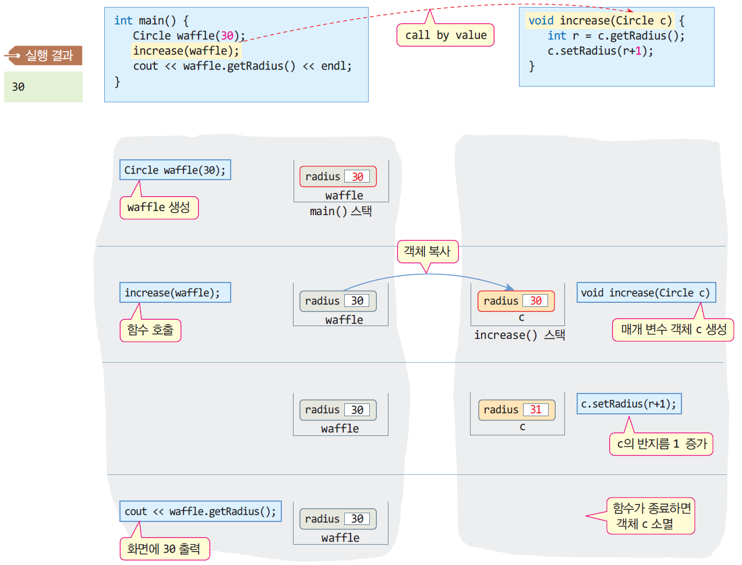
'값에 의한 호출' 방식으로 increase(Circle c) 함수가 호출되는 과정

Slide 59
예제 5-1 ‘값에 의한 호출’시 매개 변수의 생성자 실행되지 않음
#include <iostream>
using namespace std;
class Circle {
private:
int radius;
public:
Circle();
Circle(int r);
~Circle();
double getArea() { return 3.14*radius*radius; }
int getRadius() { return radius; }
void setRadius(int radius) { this->radius = radius };
Circle::Circle() {
radius = 1;
cout << "생성자 실행 radius = " << radius << endl; }
Circle::Circle(int radius) {
this->radius = radius;
cout << "생성자 실행 radius = " << radius << endl; }
Circle::~Circle() {
cout << "소멸자 실행 radius = " << radius << endl; }

Slide 60
void increase(Circle c) {
int r = c.getRadius();
c.setRadius(r+1);
}
int main() {
Circle waffle(30);
increase(waffle);
cout << waffle.getRadius() << endl;
}
객체 c의 생성자
실행되지 않음
객체 c의 소멸자
실행됨.
waffle의 내용이 그대로 c에 복사
waffle 생성
생성자 실행 radius = 30
소멸자 실행 radius = 31
30
소멸자 실행 radius = 30
c 소멸
c의 생성자
실행되지 않았음
waffle 소멸

Slide 61
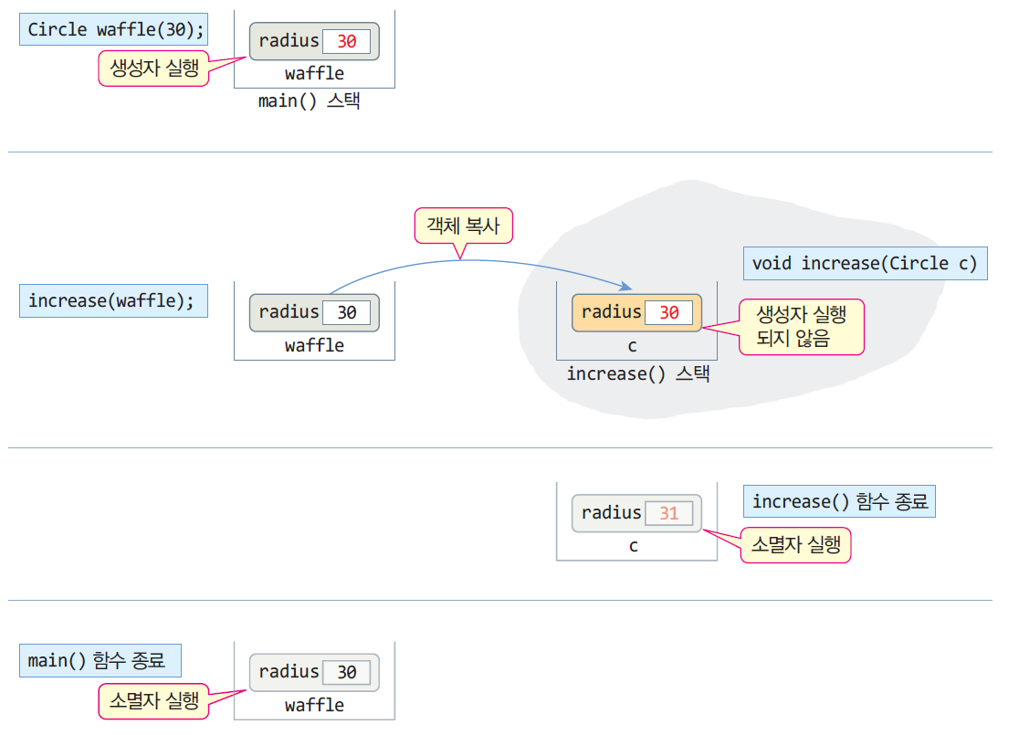
‘값에 의한 호출’시에 생성자와 소멸자의 비대칭 실행

Slide 62
함수에 객체 전달 – ‘주소에 의한 호출’
함수 호출시 객체의 주소만 전달
함수의 매개 변수는 객체에 대한 포인터 변수로 선언
함수 호출 시 생성자 소멸자가 실행되지 않는 구조

Slide 63
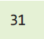
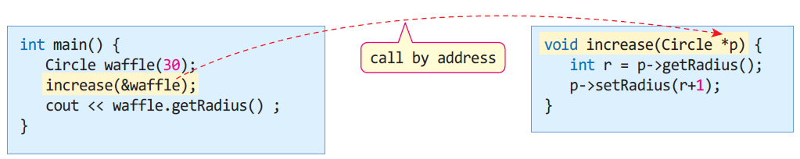
'주소에 의한 호출'로 increase(Circle *p) 함수가 호출되는 과정

Slide 64
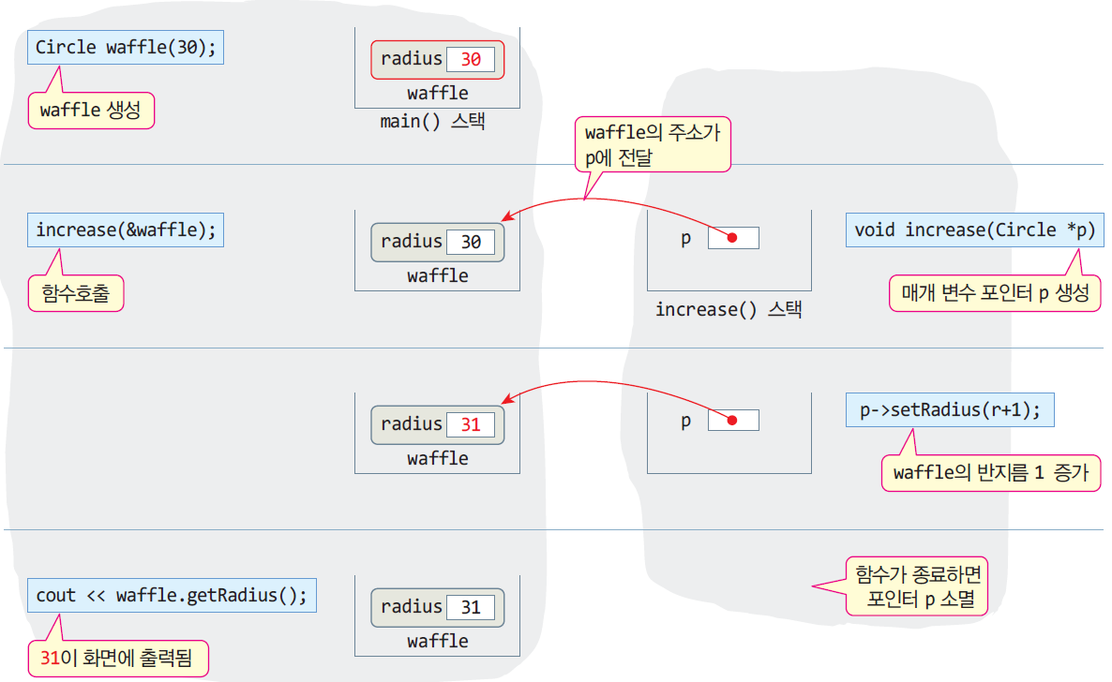

Slide 65
객체 치환 및 객체 리턴
객체 치환
동일한 클래스 타입의 객체끼리 치환 가능
객체의 모든 데이터가 비트 단위로 복사
치환된 두 객체는 현재 내용물만 같을 뿐 독립적인 공간 유지
Circle c1(5);
Circle c2(30);
c1 = c2; // c2 객체를 c1 객체에 비트 단위 복사. c1의 반지름 30됨

Slide 66
객체 치환 및 객체 리턴
객체 리턴
Circle getCircle() {
Circle tmp(30);
return tmp; // 객체 tmp 리턴
}
Circle c; // c의 반지름 1
c = getCircle();
// tmp 객체의 복사본이 c에 치환. c의 반지름은 30이 됨

Slide 67
예제 5–3 객체 리턴
#include <iostream>
using namespace std;
class Circle {
int radius;
public:
Circle() { radius = 1; }
Circle(int radius) { this->radius = radius; }
void setRadius(int radius) { this->radius = radius; }
double getArea() { return 3.14*radius*radius; }
};
Circle getCircle() {
Circle tmp(30);
return tmp; // 객체 tmp을 리턴한다.
}
int main() {
Circle c; // 기본 생성자 실행.. radius=1로 초기화된다.
cout << c.getArea() << endl;
c = getCircle(); radius=30으로 설정됨.
cout << c.getArea() << endl;
}
3.14
2826

